Slide 1


Slide 2

Greve Nacional – 48h – 26/11
Esclarecimento PEC;
Reforma administrativa – adiada, apesar de pronta;
Exoneração de Diretores de Faculdades;

Slide 3
Greve Nacional – 48h – 26/11
Por que aderimos à greve nacional?
O que está em risco?

Slide 4
Greve Nacional – 48h – 26/11
PCCTAE – 2005
Formas de Progressão: mérito e capacitação
Step;
Incentivo à Qualificação

Slide 5
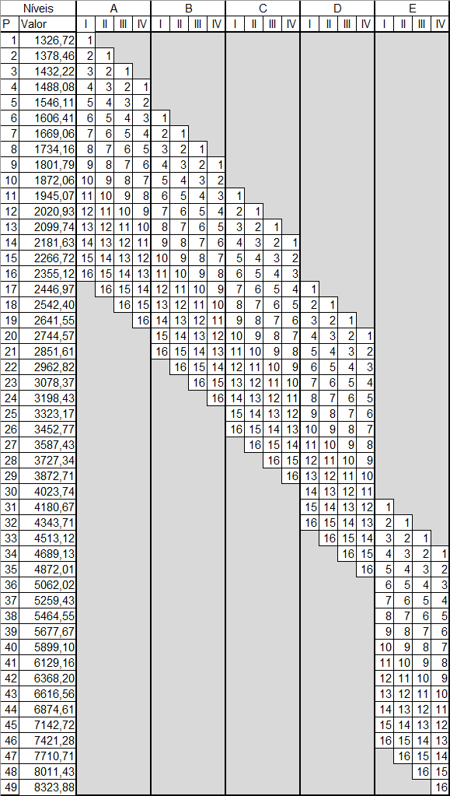

Slide 6
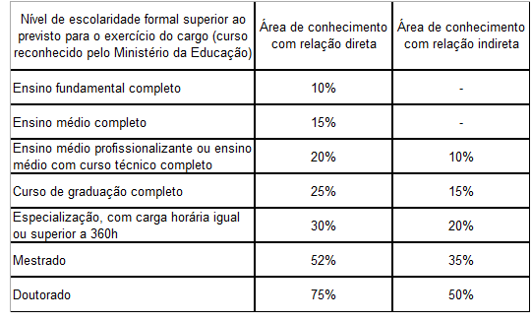
Greve Nacional – 48h – 26/11

Slide 7
Greve Nacional – 48h – 26/11
TAES – 5 anos sem reajuste: 2016 a 2020;
Future-se – contratação via OS’S, fundo misto, não trata dos Técnicos Administrativos em Educação

Slide 8
Greve Nacional – 48h – 26/11
Plano Mais Brasil
Bolsonaro/Guedes apresentam 3 PECs - todas com a lógica de desvincular, desobrigar e desindexar o orçamento.

Slide 9
Greve Nacional – 48h – 26/11
Plano Mais Brasil
Bolsonaro/Guedes apresentam 3 PECs - todas com a lógica de desvincular, desobrigar e desindexar o orçamento.

Slide 10
Greve Nacional – 48h – 26/11
Ao todo, as três PECs (186, 187 e 188/2019) alteram mais de 30 páginas da Constituição Federal visando (i) a sustentabilidade do teto de gastos federal, que reduz o gasto público federal em % do PIB, da receita e da população por 20 anos, (ii) a flexibilização do orçamento com a desvinculação de recursos das políticas sociais e (iii) nova rodada de cortes de despesas em Estados e municípios em troca de ampliação de repasses federais.

Slide 11
Greve Nacional – 48h – 26/11
PEC do Pacto Federativo
Pacote trata da questão federativa prevendo mais recursos para Estados e municípios investirem via ampliação de repasses federais, mas proíbe o socorro futuro da União aos entes federados em dificuldades fiscais. Além disso, propõe-se a extinção de 23% dos municípios brasileiros com baixa capacidade arrecadatória sem qualquer consulta à população.

Slide 12
Greve Nacional – 48h – 26/11
PEC do Pacto Federativo
Pacote trata da questão federativa prevendo mais recursos para Estados e municípios investirem via ampliação de repasses federais, mas proíbe o socorro futuro da União aos entes federados em dificuldades fiscais. Além disso, propõe-se a extinção de 23% dos municípios brasileiros com baixa capacidade arrecadatória sem qualquer consulta à população.

Slide 13
Greve Nacional – 48h – 26/11
PEC dos Fundos Públicos
O Plano é ainda complementado pela “Proposta de Emenda Constitucional (PEC) dos Fundos Públicos ”, que confere maior flexibilidade para abatimento da dívida pública com recursos de fundos de diversas fontes originalmente criados com outros propósitos.

Slide 14
Greve Nacional – 48h – 26/11
PEC Emergencial
Redução da jornada do serviço público com redução de vencimentos, suspensão de promoções, vedação de novas despesas obrigatórias e proibição de concursos.

Slide 15
Greve Nacional – 48h – 26/11
PEC Emergencial
Redução da jornada do serviço público com redução de vencimentos, suspensão de promoções, vedação de novas despesas obrigatórias e proibição de concursos.

Slide 16
Greve Nacional – 48h – 26/11
PEC Emergencial
Excessão: para militares, Judiciário, membros do Ministério Público, diplomatas e policiais.

Slide 17
Greve Nacional – 48h – 26/11
Governo Federal alega desequilíbrio fiscal do Estado Brasileiro.
Estado “paquidérmico”;
Mas somos tantos assim?

Slide 18
Greve Nacional – 48h – 26/11
No país como um todo, os empregados no serviço público representam 12% da população ocupada contra 21% na média da OCDE. Hoje na União o número de servidores civis em atividade é igual ao de 1991, enquanto nesse período a população cresceu em torno de 30%. Além disso, mais de 10% deste contingente encontra-se em abono permanência, isto é, pode se aposentar a qualquer momento.

Slide 19
Greve Nacional – 48h – 26/11
A principal razão do atual desequilíbrio fiscal é decorrente da grave recessão, do baixo crescimento econômico, da alta taxa de desemprego, do arrocho salarial, da precarização no mundo do trabalho, do altíssimo custo da dívida pública, elementos que trouxeram impactos sobre a arrecadação e têm como principal fonte tributária o consumo e a renda do trabalhador.

Slide 20
Greve Nacional – 48h – 26/11
A principal razão do atual desequilíbrio fiscal é decorrente da grave recessão, do baixo crescimento econômico, da alta taxa de desemprego, do arrocho salarial, da precarização no mundo do trabalho, do altíssimo custo da dívida pública, elementos que trouxeram impactos sobre a arrecadação e têm como principal fonte tributária o consumo e a renda do trabalhador.

Slide 21
Greve Nacional – 48h – 26/11
Indicações
Fim da possibilidade de reajustes salariais (seja através de greves ou progressões funcionais);
Sem reajustes de benefícios;
Turnos Contínuos em risco eminente;

Slide 22
Greve Nacional – 48h – 26/11
Contexto recente
Reforma da Previdência, Reforma Trabalhista e Teto de Gastos Públicos
Reforma Administrativa – fim da estabilidade, terceirização, unificação de carreiras – ficou para 2020.

Slide 23
Greve Nacional – 48h – 26/11
O que faremos?
Informar a todos os colegas sobre os riscos que estamos correndo.
Construir a luta e uma possível greve geral do serviço público.

Slide 24
Greve Nacional – 48h – 26/11
O que faremos?
Frente Parlamentar Mista em Defesa dos Serviços Públicos – 255 deputados
Plenária Nacional da Fasubra – Construção de um movimento nacional que poderá culminar em Greve de todo o serviço público federal

Slide 25
Greve Nacional – 48h – 26/11
Vamos a luta colegas!
Dúvidas ou contribuições

